Slide 1
Государственное казенное общеобразовательное учреждение Ленинградской области «Сланцевская школа – интернат, реализующая адаптированные образовательные программы»
ТВОРЧЕСКИЙ ПРОЕКТ:
«В сердце доброта живёт»
Направление: социально – нравственное
( возрастная категория: обучающиеся 7класса)
2019 – 2020 учебный год.
Подготовили и выполнили:
Талькина С.Е– воспитатель первой квалификационной категории,
обучающиеся 7 класса, родители

Slide 2
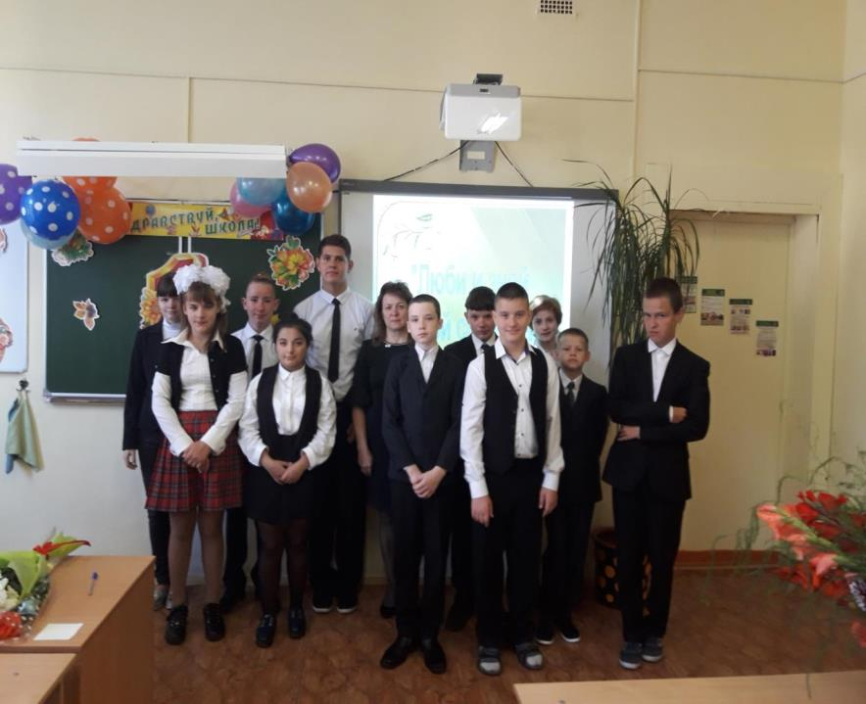
7 КЛАСС

Slide 3
Пояснительная записка
В настоящее время в России идет становление новой системы образования и воспитания, а именно – подготовка внедрения ФГОСС для обучающихся. В современных условиях активизируется воспитательная функция образовательного учреждения в самых разных направлениях: гуманистическом, социальном, диагностическом, коррекционном и других. Предметом гуманистической педагогики является воспитание человека – гуманной личности, способной жить и творить в демократическом обществе.
Актуальность данной программы заключается в обеспечении дополнительных условий для развития интересов, склонностей, способностей обучающихся, организации их свободного времени.
Исходя из неоднородности контингента обучающихся, воспитанников главный акцент в своей деятельности делаю на учет индивидуальных особенностей каждого ребенка.
Индивидуальный подход предполагает организацию педагогических воздействий с учетом особенностей и уровня развития ребенка, а также условий его жизнедеятельности.
Таким образом, важнейшей составляющей педагогического процесса становится личностно-ориентированное воспитание, при котором происходит развитие и саморазвитие личностных качеств обучающихся, становление воспитанников как личности с учетом индивидуальных особенностей.
Воспитательный процесс строился таким образом, чтобы каждый ребенок чувствовал себя в классе и школе комфортно. По своим возможностям был вовлечен в активную деятельность в зоне своего ближайшего развития, вне зависимости от своих психофизических особенностей, учебных возможностей, склонностей, мог реализовать себя как субъект собственной жизни.
В связи с этим была разработана и реализовывалась программа «Радуга успеха»
Направление программы: социально – нравственное.

Slide 4
Задачи: 1. Формирование у обучающихся: · навыков взаимодействия с другими людьми на основе самопринятия,
самораскрытия и принятия других; · адекватного отношения к своим успехам и неудачам в какой-либо деятельности 3. Создание условий для: · снижения тревожности; · развития навыков сотрудничества со сверстниками,
умения соревноваться с другими, адекватно и разносторонне сравнивать свои успехи и неудачи ( сравнение только собственных показателей); · выработки на основе собственного опыта норм поведения и общения.
Формы работы:
Акции Викторины Видеофильмы Дни здоровья Диагностика Анкетирование Игры Инструктажи КТД Концерты Конкурсы ОПТ | Презентации Практикумы Разбор ситуаций Праздники Рейды Субботники Спортивные соревнования Тематические занятия Трудовой десант Театрализованные представления Фестивали Экскурсии

Slide 5
Виды деятельности:
Познавательная деятельность.
Спортивно -оздоровительная деятельность.
Трудовая деятельность.
Художественно-творческая деятельность.
Культурно-досуговая деятельность.
Воспитывающая деятельность
Игровая деятельность
Проблемно – ценностное общение
Социальное творчество
Продуктивная деятельность
Общественно –полезная деятельность
Музыкально – художественная деятельность

Slide 6
Планируемые результаты:
Личностные результаты:
самостоятельность в выполнении заданий, поручений, договоренностей;
-понимание личной ответственности за свои поступки на основе представлений об этических нормах и правилах поведения в современном обществе;
-вступать и поддерживать коммуникацию в разных ситуациях социального взаимодействия;
-слушать и понимать инструкцию к заданию в разных видах деятельности и быту;
-контролировать и оценивать свои действия и действия одноклассников;
-адекватно реагировать на внешний контроль и оценку, корректировать в соответствии с ней свою деятельность

Slide 7
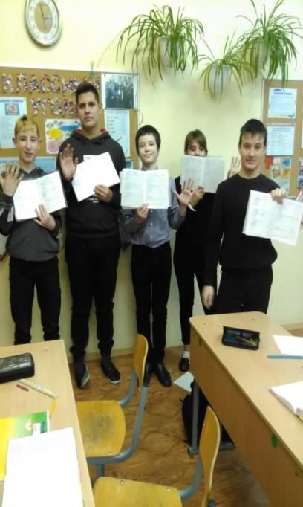
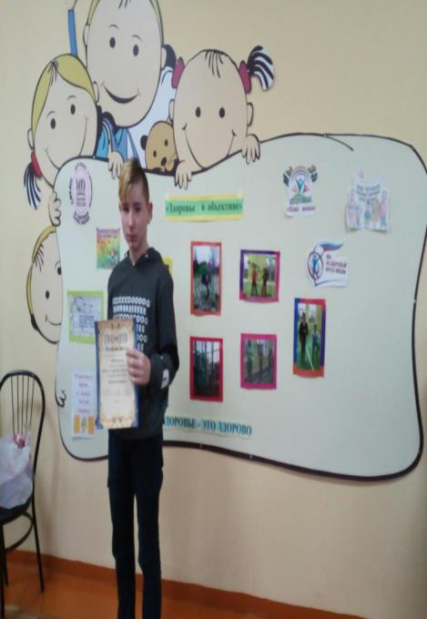
А вот и наши первые успехи в учебной и внеурочной деятельности!

Slide 8
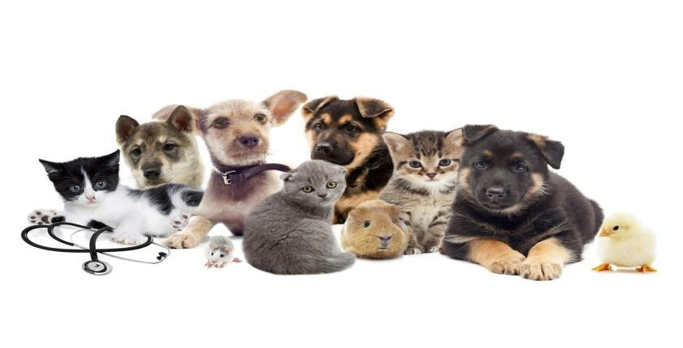
15 октября 2019 года в рамках работы по профориентации и акции
«Неделя без турникетов» обучающиеся совершили экскурсию в клинику «ВЕТАРТ» г. Сланцы. Ребят добродушно встретила главный ветеринарный врач клиники Солнцева Анжела Владимировна, которая в этой отрасли работает с 1993 года и с её слов – никогда об этом не пожалела! Для неё встреча с питомцами всегда радость. Они её очень любят и знают, что поможет и никогда не причинит зла и не обидит!

Slide 9
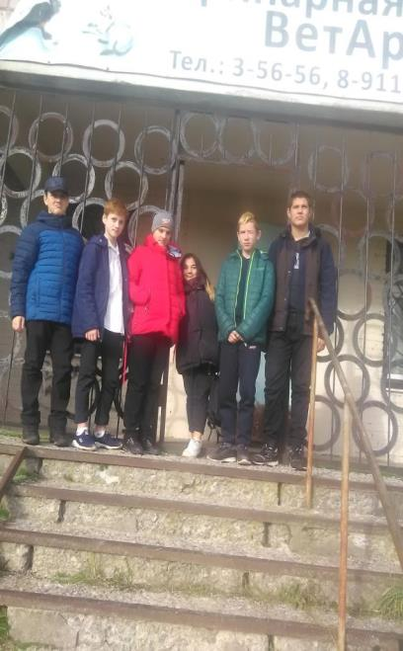
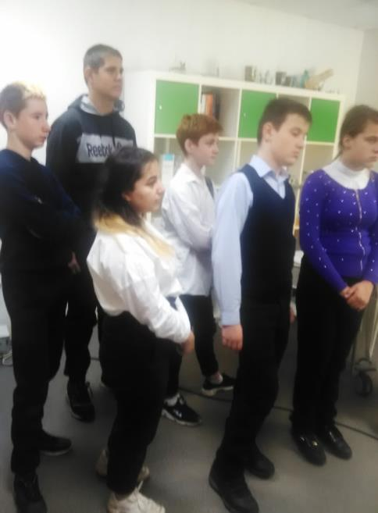

Slide 10
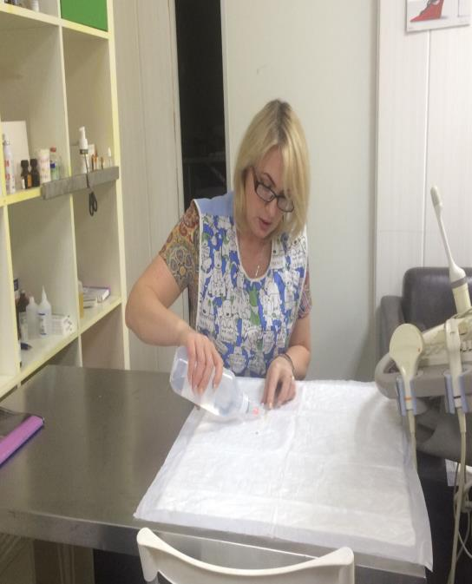
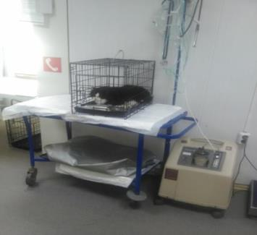
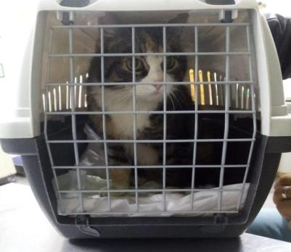
Профессия ветврача требует внимания, ответственности, а главное – любви к животным! В этом мы убедились!

Slide 11
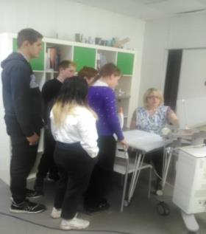
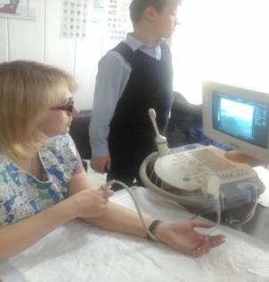
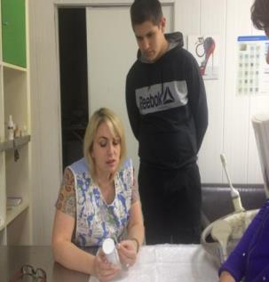
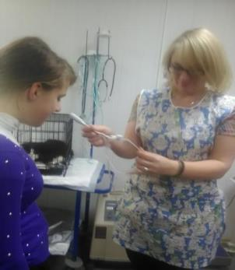
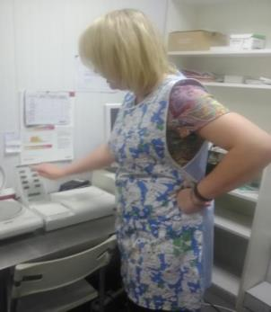
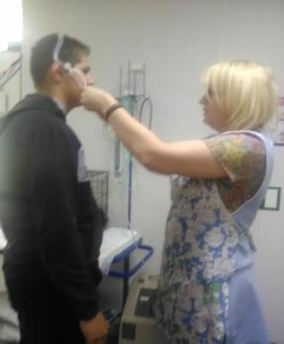

Slide 12
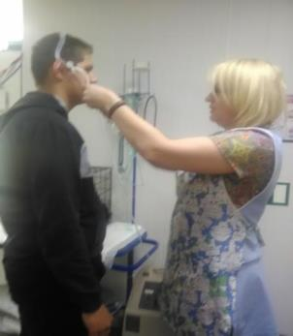
Анжела Владимировна очень любит свою работу и не представляет себя в другой профессии. Главное для ветеринара – любить животных, помочь им, когда это необходимо. Они всегда нуждаются в заботе и защите и её задача - быть рядом в трудную минуту, когда братья наши меньшие болеют и ждут помощи.
А ещё Анжела Владимировна показала нам медицинское оборудование (аппарат УЗИ и кислородные приборы) и показала принцип их работы.

Slide 13
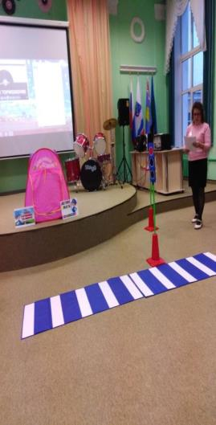
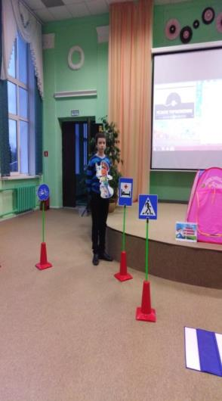
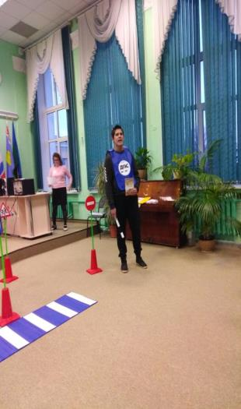
Инсценировка сказки «Теремок» для 1- 4 классов по закреплению
правил безопасного поведения на дорогах

Slide 14
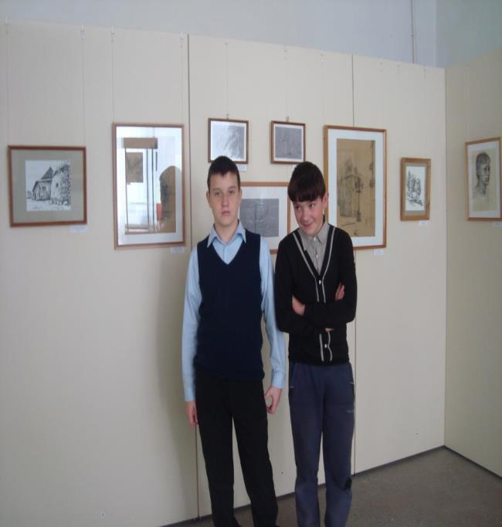
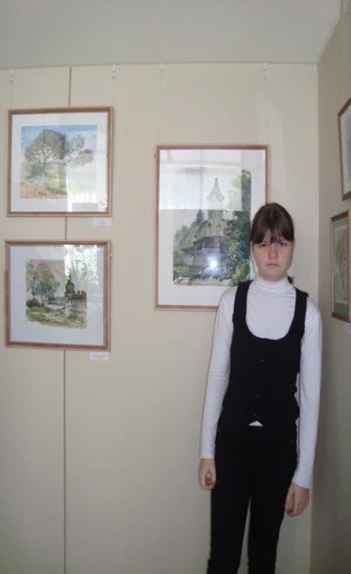
Экскурсия в городской музей. Познакомились с новой выставкой работ!

Slide 15
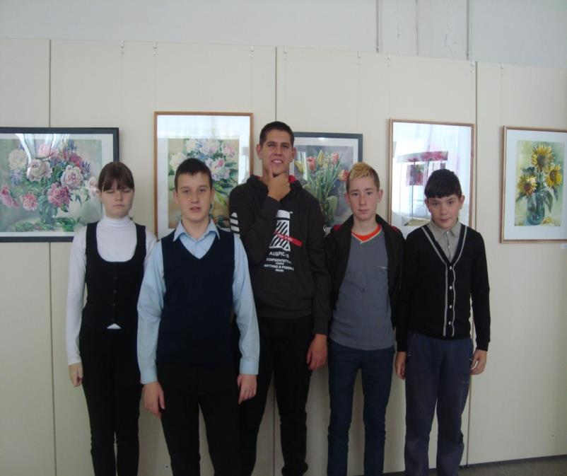
Нам рассказали о конкурсных работах и победителях!

Slide 16
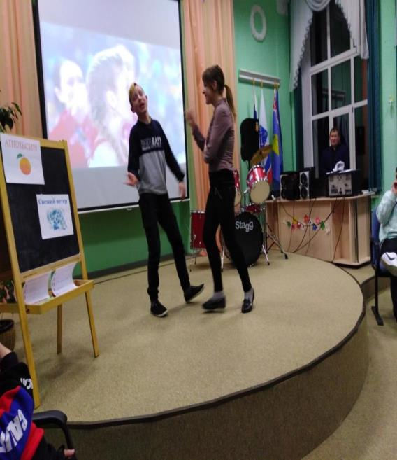
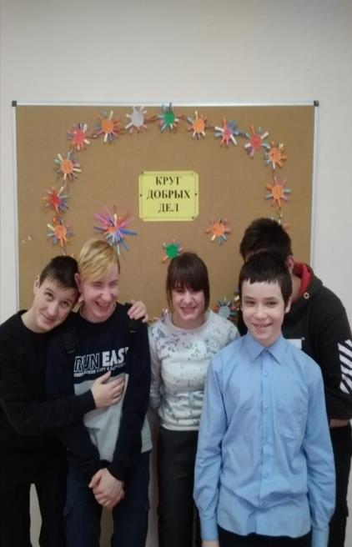
Класс наш дружный и весёлый! Любим юмор: шутки, смех! Здесь всегда нас ждал успех!!!

Slide 20
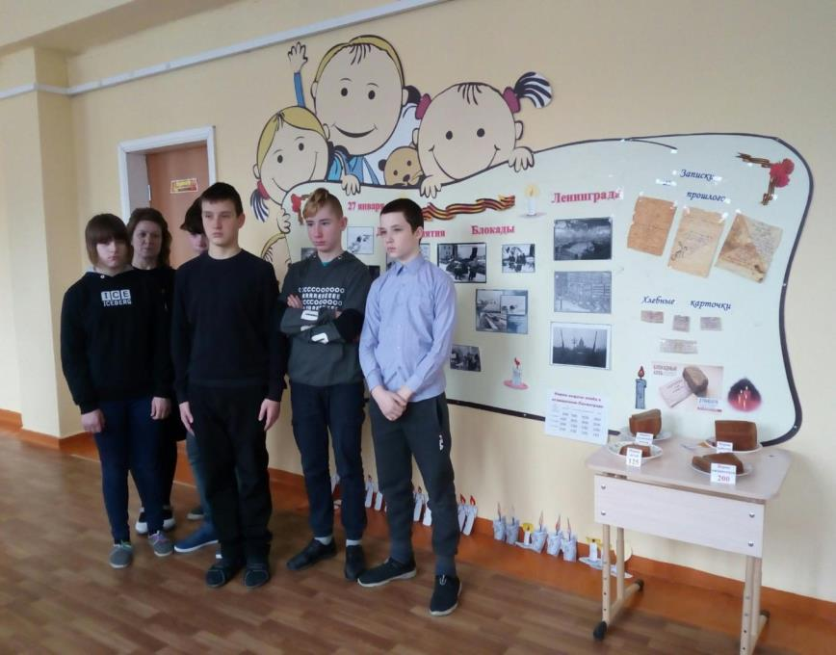
Класс принимал активное участие в мероприятиях, посвящённых Дню снятия блокады.

Slide 21
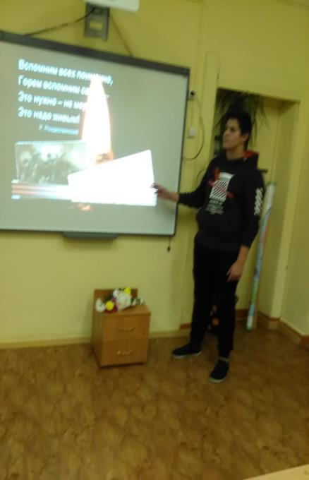
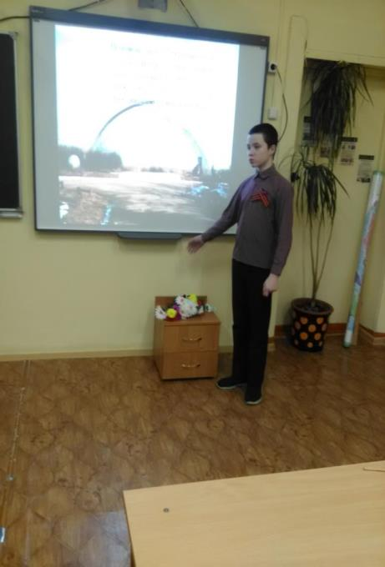
Ребята самостоятельно подготовили рассказы о тяжёлом времени блокады, о жизни детей в эти страшные дни!

Slide 22
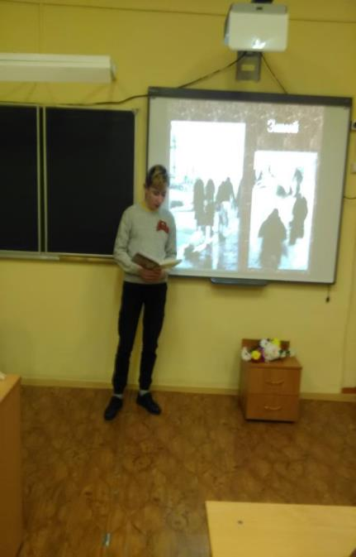
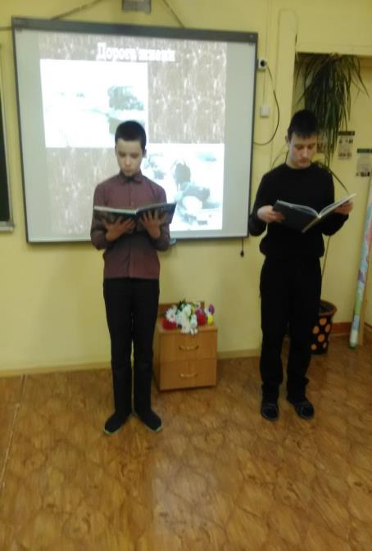
Очень трудное время, но люди выстояли и победили!
За наше счастливое детство мы им спасибо говорим!!!

Slide 23
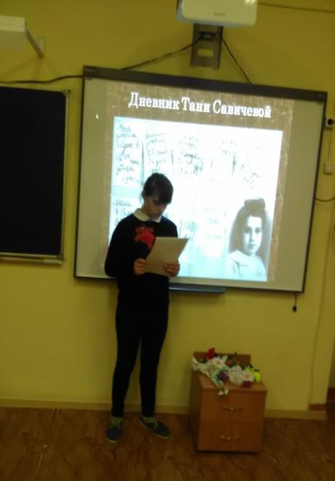
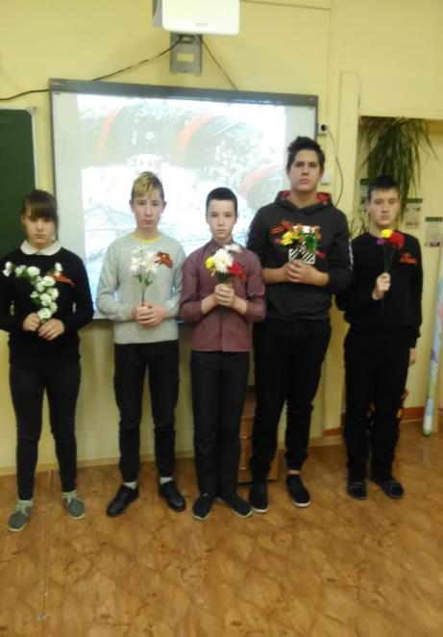
Люди! Покуда сердца стучатся Помните, какою ценой завоёвано счастье! Пожалуйста, помните!

Slide 24
ИНСЦЕНИРОВКА ОТРЫВКА ПРОИЗВЕДЕНИЯ
«ВАСИЛИЙ ТЁРКИН»
«НА ПРИВАЛЕ»

Slide 25
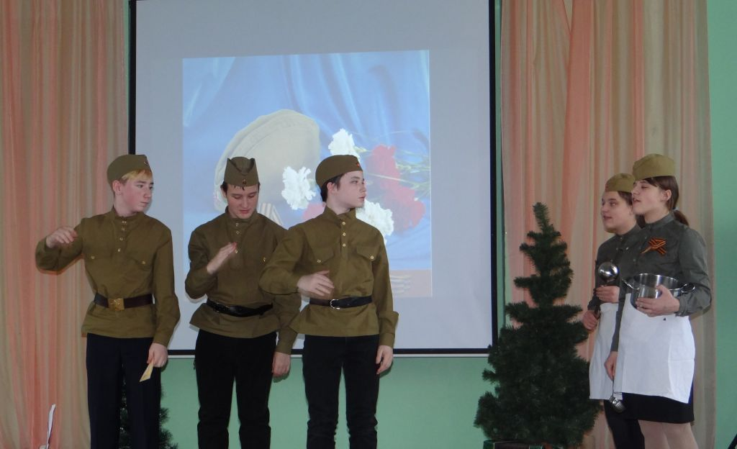

Slide 26
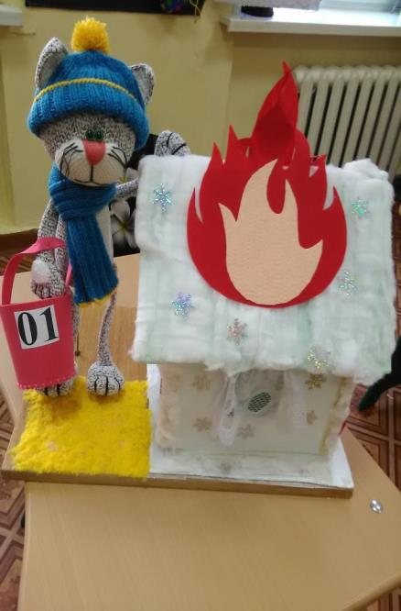
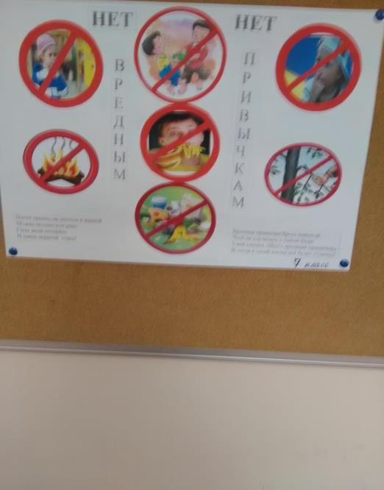
Принимали активное участие в конкурсах областных и общешкольных.

Slide 27
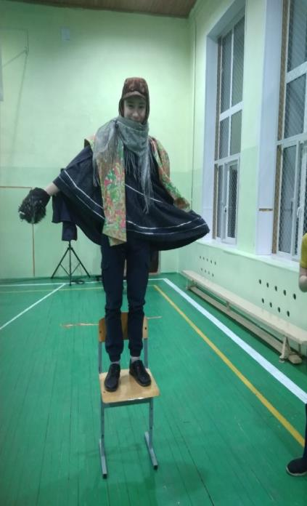
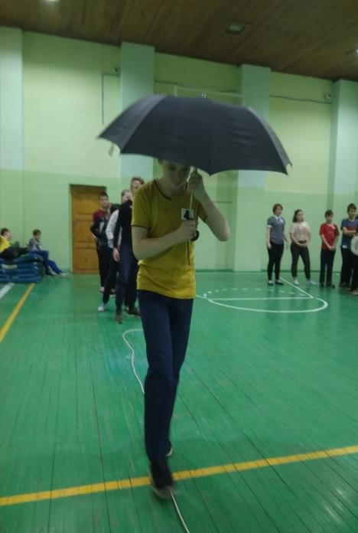
Творческий конкурс
«Вместе – всегда интересно и весело!»

Slide 28
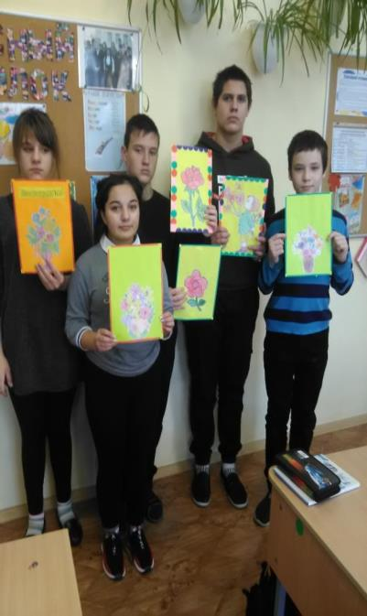
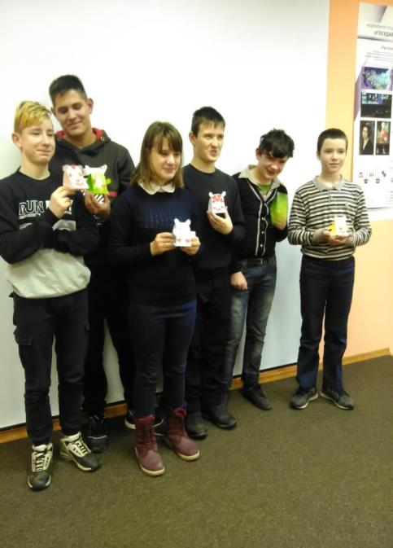
Мы старательно готовили поздравления с праздниками для малышей и для друзей!

Slide 29
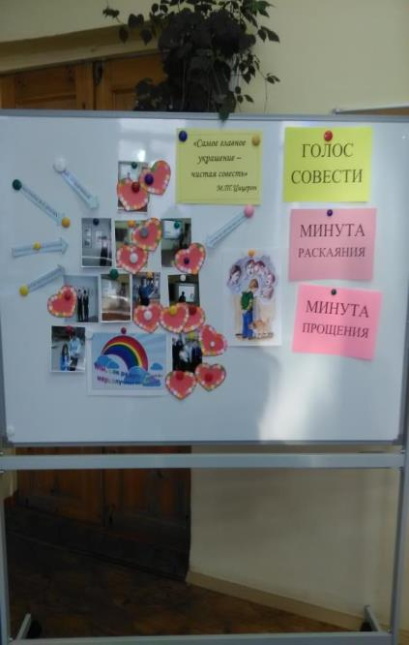
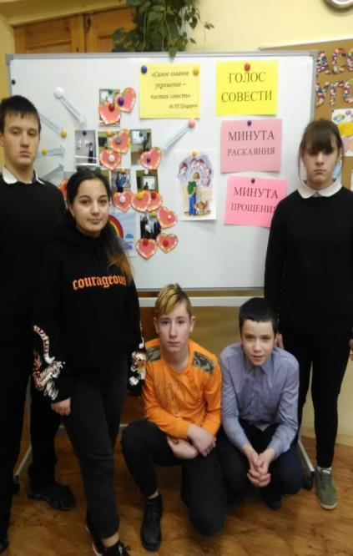
На воспитательном занятии мы откровенно поговорили на сложную тему: «Стыд и совесть»
Разбирали ситуации из жизни. Было не всегда легко найти правильное решение, но мы справились!

Slide 30
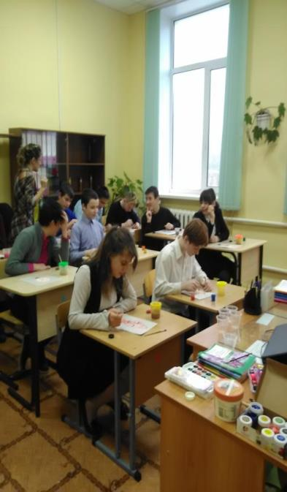
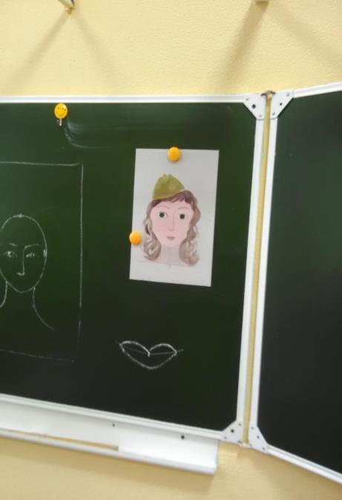
У нас появилась уникальная возможность поработать под руководством художника!
Совместно с художником русского музея мы рисовали портрет к Дню Победы!

Slide 31
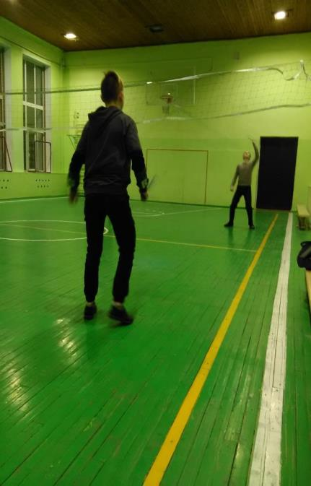
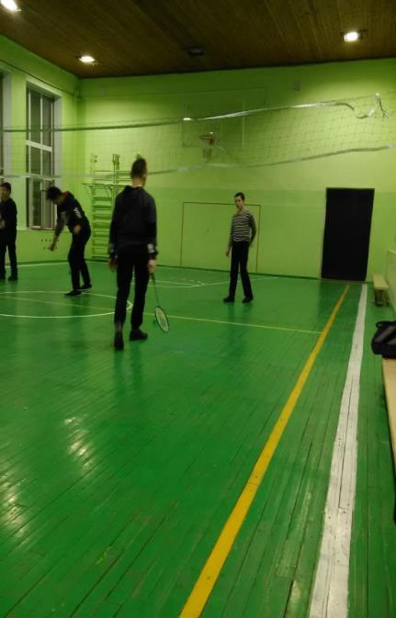
Очень любим заниматься спортом! Спорт – это жизнь! В свободное время соревнуемся по игре в «Бадминтон»

Slide 32
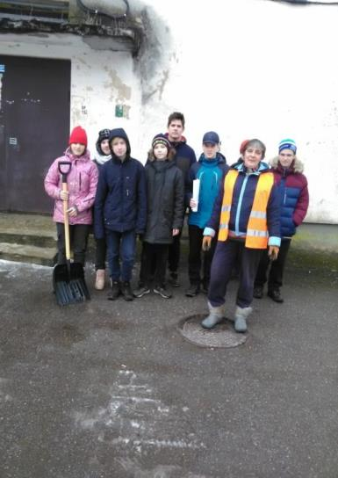
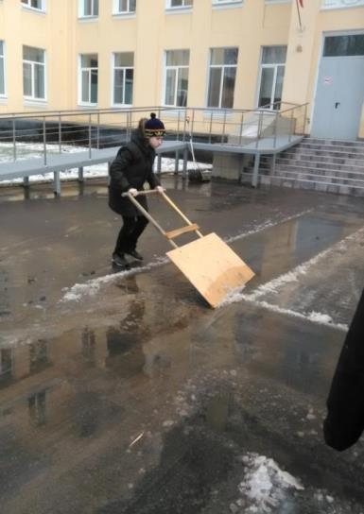
В рамках работы по профориентации мы продолжили работу по ознакомлению
с профессиями и на практике убеждались в сложности и трудности
«Есть такая профессия – дворник»

Slide 33
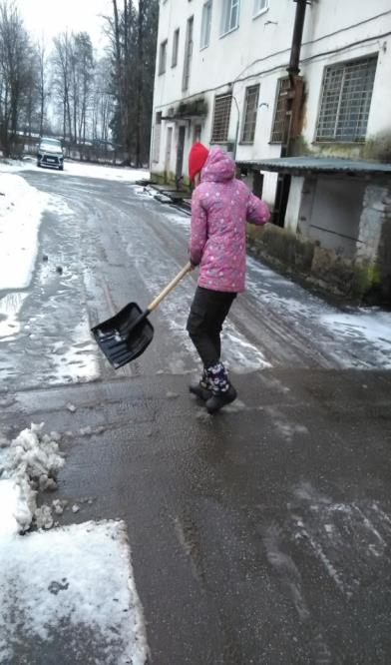
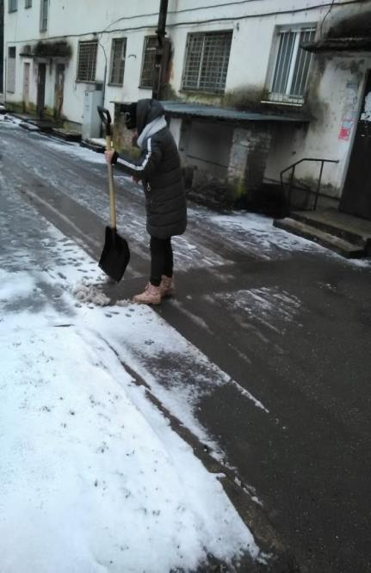
За дело принялись даже девочки!

Slide 34
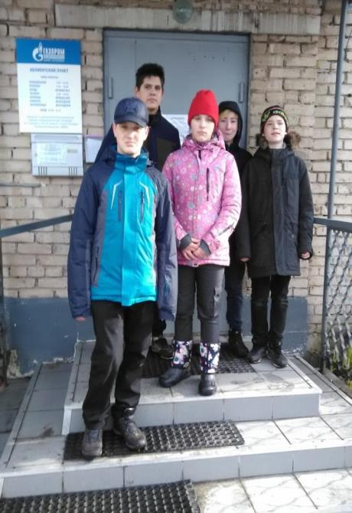
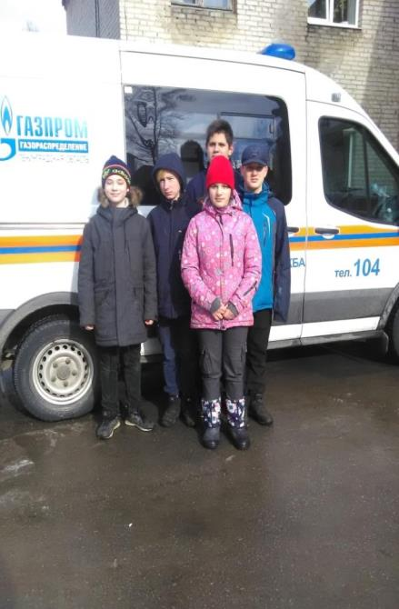
«ГОРГАЗ»
В этой службе ребятам рассказали о
сложной работе, о правилах безопасного
использования газового оборудования.
Девиз работы службы:
«Быть всегда на чеку»

Slide 35
Экскурсия на почту России

Slide 36
Ребята познакомились с профессией почтальона, наблюдали за отправкой заказных писем и бандеролей.
Оператор отвечала на интересующие вопросы!

Slide 37
Мониторинг
личностных результатов обучающихся 7 класса
2019 – 2020 уч. год
МОТИВАЦИЯ
ВЫВОД:
на конец года у обучающихся выявлена положительная динамика:
проявляют стремление к ведению ЗОЖ;
следят за внешним видом (исправляют недостатки)
участвуют в спортивных мероприятиях;
отношение к учебной деятельности адекватное, активны и внимательны;
интересуются происходящими вокруг событиями;
активно участвуют в делах класса и школы;
используя полученный социальный опыт самостоятельно принимают решения, корректируют поведение

Slide 38
КОММУНИКАЦИЯ
ВЫВОД:
на конец года у обучающихся выявлена положительная динамика:
при взаимодействии с детьми и взрослыми проявляют инициативу;
проявляют взаимовыручку и взаимопомощь в работе;
выполняют совместную работу без конфликтов;
выбирают организаторов для различных видов деятельности самостоятельно;
способны применять адекватные способы поведения в разных ситуациях;
владеют адекватными формами выражения своих чувств;
умеют правильно обращаться за помощью;

Slide 39
НРАВСТВЕННЫЕ ЦЕННОСТИ
ВЫВОД:
на конец учебного года у обучающихся выявлена положительная динамика
осознают отрицательные поступки и действия; умеют прощать
не проявляют агрессии, равнодушия, грубости по отношению друг к другу и окружающим
на достаточном уровне (соответственно возрастным особенностям) сформированы этические чувства: доброжелательность и эмоционально – нравственная отзывчивость, понимания и сопереживания чувствам других людей;
бережно относятся к результатам своего и чужого труда;
способны организовать работу в команде

Slide 40
СОЦИАЛИЗАЦИЯ
ВЫВОД: на конец года у обучающихся выявлена положительная динамика -
степень социализированности на достаточном уровне
доводят начатое дело до конца;
стремятся к победе и часто выигрывают;
переживают неприятности и неудачи других, как свои;
умеют сотрудничать вне школьного пространства
стараются хорошо выполнять дела, полезные всей школе;
умеют выразить свои чувства: отказ, недовольство, сочувствие, просьбу, опасение и т.д.

